Slide 1
Basic HTML
18:30 - 21:00 | 31/05/2022

Slide 2
What is HTML?
HTML stands for Hyper Text Markup Language
HTML is the standard markup language for creating Web pages
HTML describes the structure of a Web page
HTML consists of a series of elements
HTML elements tell the browser how to display the content
HTML elements label pieces of content such as "this is a heading", "this is a paragraph", "this is a link", etc.

Slide 3
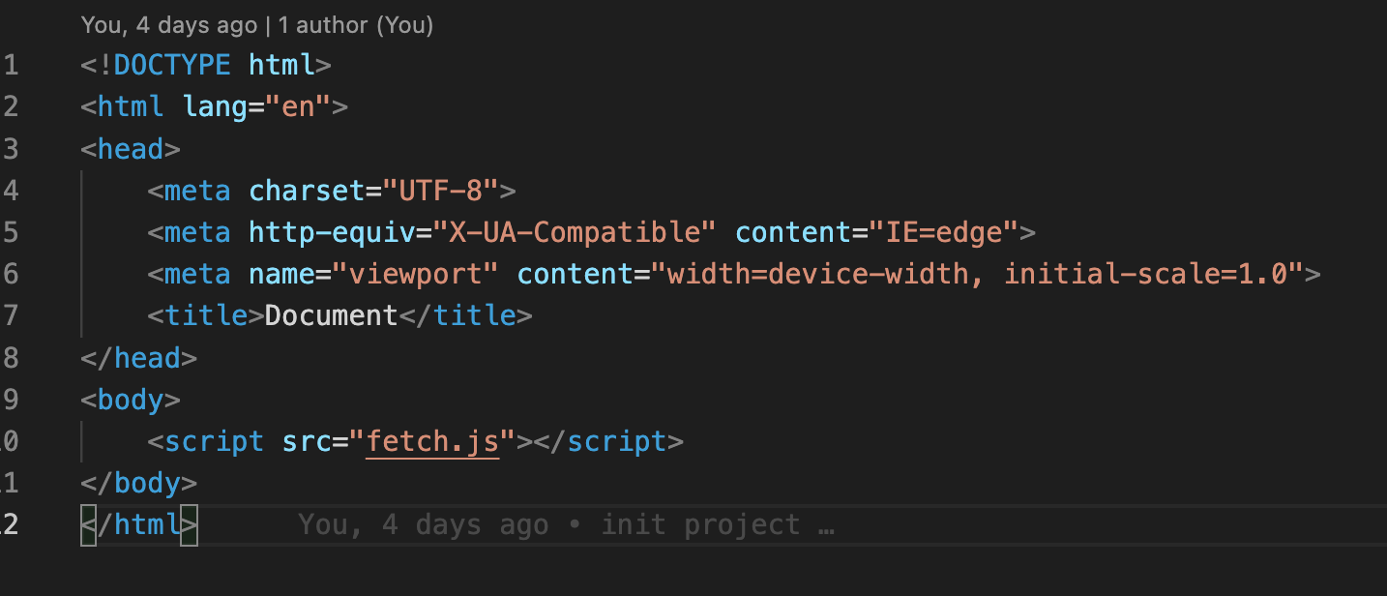
A Simple HTML Document

Slide 4
What is an HTML Element?
<tagname> Content goes here... </tagname>
Example
<h1>My First Heading</h1>
<p>My first paragraph.</p>

Slide 5
Headings
<h1>Heading 1</h1>
<h2>Heading 2</h2>
<h3>Heading 3</h3>
<h4>Heading 4</h4>
<h5>Heading 5</h5>
<h6>Heading 6</h6>

Slide 6
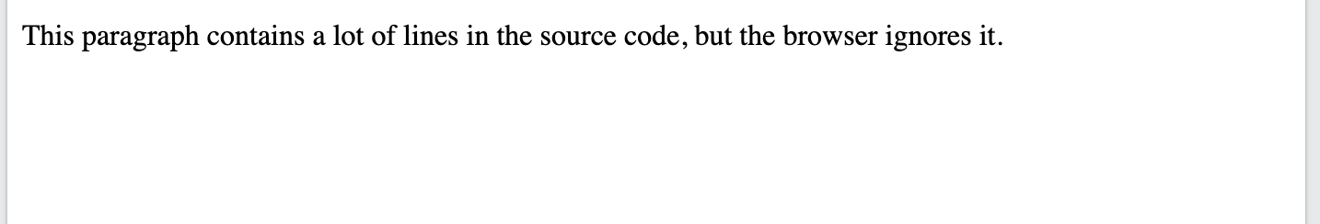
HTML Display
<p>
This paragraph
contains a lot of lines
in the source code,
but the browser
ignores it.
</p>

Slide 7
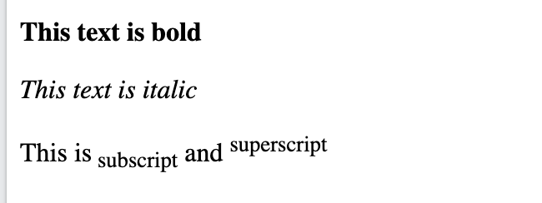
HTML Text Formatting
<p><b>This text is bold</b></p>
<p><i>This text is italic</i></p>
<p>This is<sub> subscript</sub> and <sup>superscript</sup></p>

Slide 8
HTML Link
<a href="https://www.facebook.com/">Visit Facebook</a>
<a href="https://www.facebook.com/" target="_blank">Visit Facebook</a>
If target="_blank", the link will open in a new browser window or tab.

Slide 9
HTML Images
Syntax
<img src="url" alt="alternatetext">
Example
<img src="img_chania.jpg" alt="Flowers in Chania"></img>
<img src="html5.gif" alt="HTML5 Icon" width="128" height="128" />
<img src="https://1.bp.blogspot.com/-ciJx92ftXls/YGLZXgbmRgI/AAAAAAAArCg/iA9A_uU0qewj8ZgCpv6mCRqNuvo2YlZZACNcBGAsYHQ/s0/1d83a6d88d8be5b041a9a98fd5048311.jpeg" alt="Mèo ngáo" />

Slide 10
HTML Favicon
<!DOCTYPE html>
<html>
<head>
<title>My Page Title</title>
<link rel="icon" type="image/x-icon" href="./images/favicon.ico">
</head>
<body>
…

Slide 11
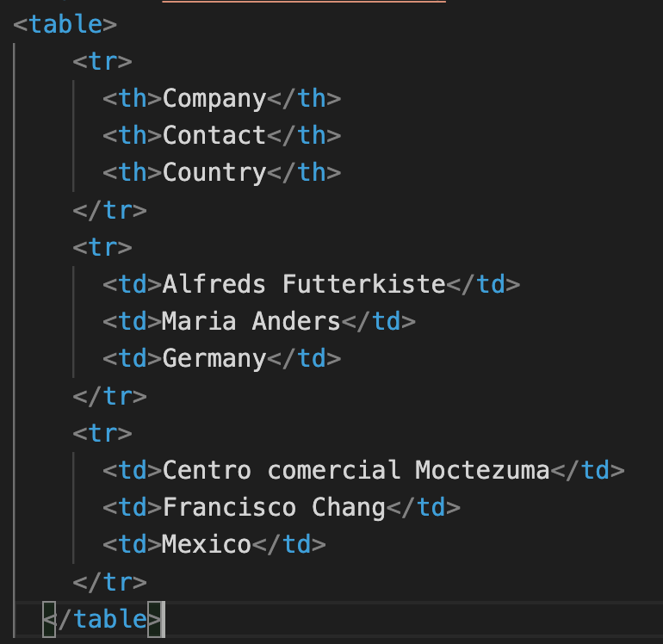
HTML Tables

Slide 12
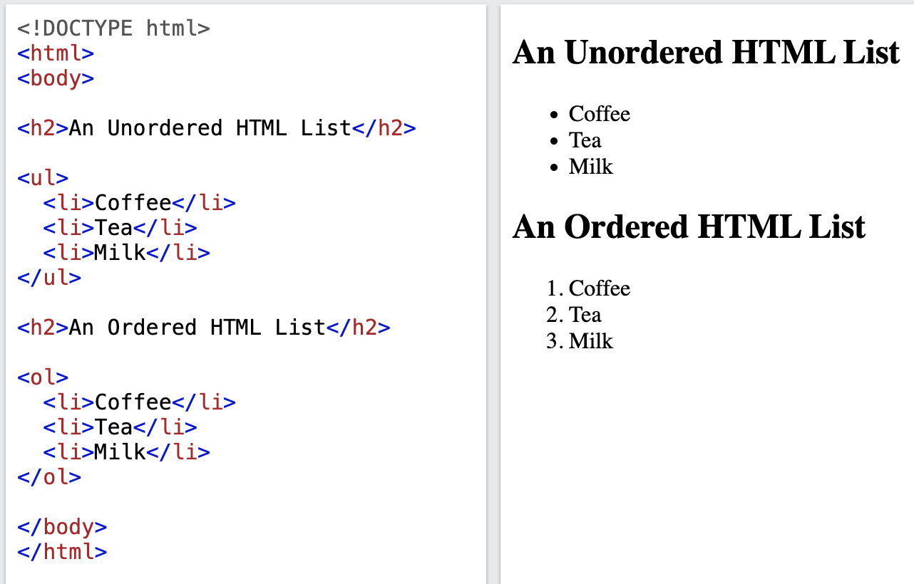
HTML Lists

Slide 13
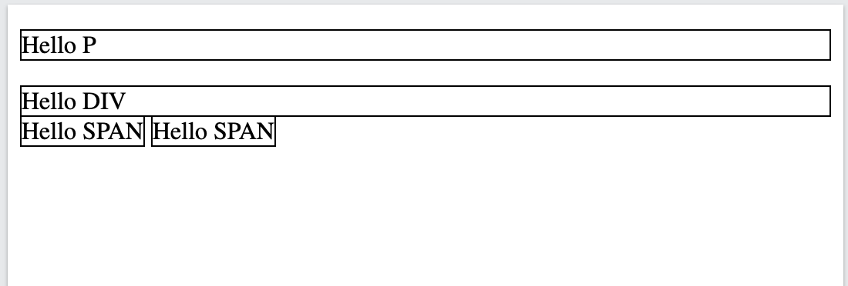
HTML Block and Inline
//block elements
<p>Hello P</p>
<div>Hello DIV</div>
//inline element
<span>Hello SPAN</span>
<span>Hello SPAN</span>

Slide 14
HTML Iframes
Syntax
<iframe src="url" title="description"></iframe>
example
<iframe src="https://app.balanced.network/trade" style="height:400px;width:600px" title="Iframe Example"></iframe>

Slide 15
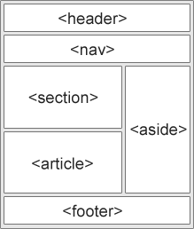
HTML Layout
<header> - Defines a header for a document or a section
<nav> - Defines a set of navigation links
<section> - Defines a section in a document
<article> - Defines an independent, self-contained content
<aside> - Defines content aside from the content (like a sidebar)
<footer> - Defines a footer for a document or a section

Slide 16
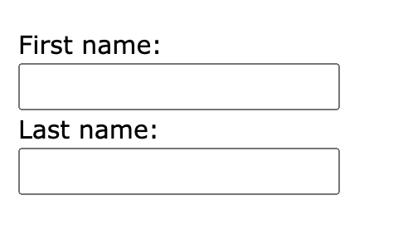
HTML Forms
<form>
<label for="fname">First name:</label><br>
<input type="text" id="fname" name="fname"><br>
<label for="lname">Last name:</label><br>
<input type="text" id="lname" name="lname">
</form>

Slide 17
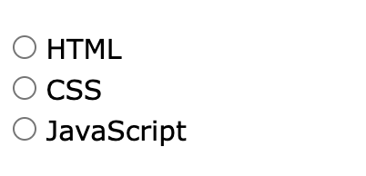
HTML Forms
<form>
<input type="radio" id="html" name="fav_language" value="HTML">
<label for="html">HTML</label><br>
<input type="radio" id="css" name="fav_language" value="CSS">
<label for="css">CSS</label><br>
<input type="radio" id="javascript" name="fav_language" value="JavaScript">
<label for="javascript">JavaScript</label>
</form>

Slide 18
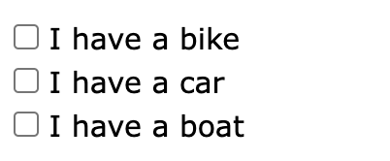
HTML Forms
<form>
<input type="checkbox" id="vehicle1" name="vehicle1" value="Bike">
<label for="vehicle1"> I have a bike</label><br>
<input type="checkbox" id="vehicle2" name="vehicle2" value="Car">
<label for="vehicle2"> I have a car</label><br>
<input type="checkbox" id="vehicle3" name="vehicle3" value="Boat">
<label for="vehicle3"> I have a boat</label>
</form>

Slide 19
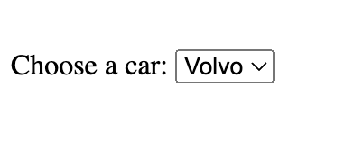
HTML Select
<label for="cars">Choose a car:</label>
<select name="cars" id="cars">
<option value="volvo">Volvo</option>
<option value="saab">Saab</option>
<option value="mercedes">Mercedes</option>
<option value="audi">Audi</option>
</select>

Slide 20
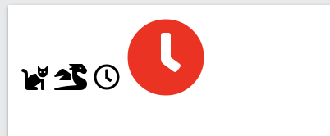
HTML ICON
<head>
<script src="https://kit.fontawesome.com/yourcode.js" crossorigin="anonymous"></script>
<!--Get your code at fontawesome.com-->
</head>
<body>
<i class="fas fa-cat"></i>
<i class="fas fa-dragon"></i>
<i class="far fa-clock"></i>
<i class="fas fa-clock" style="font-size:48px;color:red;"></i>
</body>
Notes:
https://fontawesome.com/v5/search?m=free

Slide 21
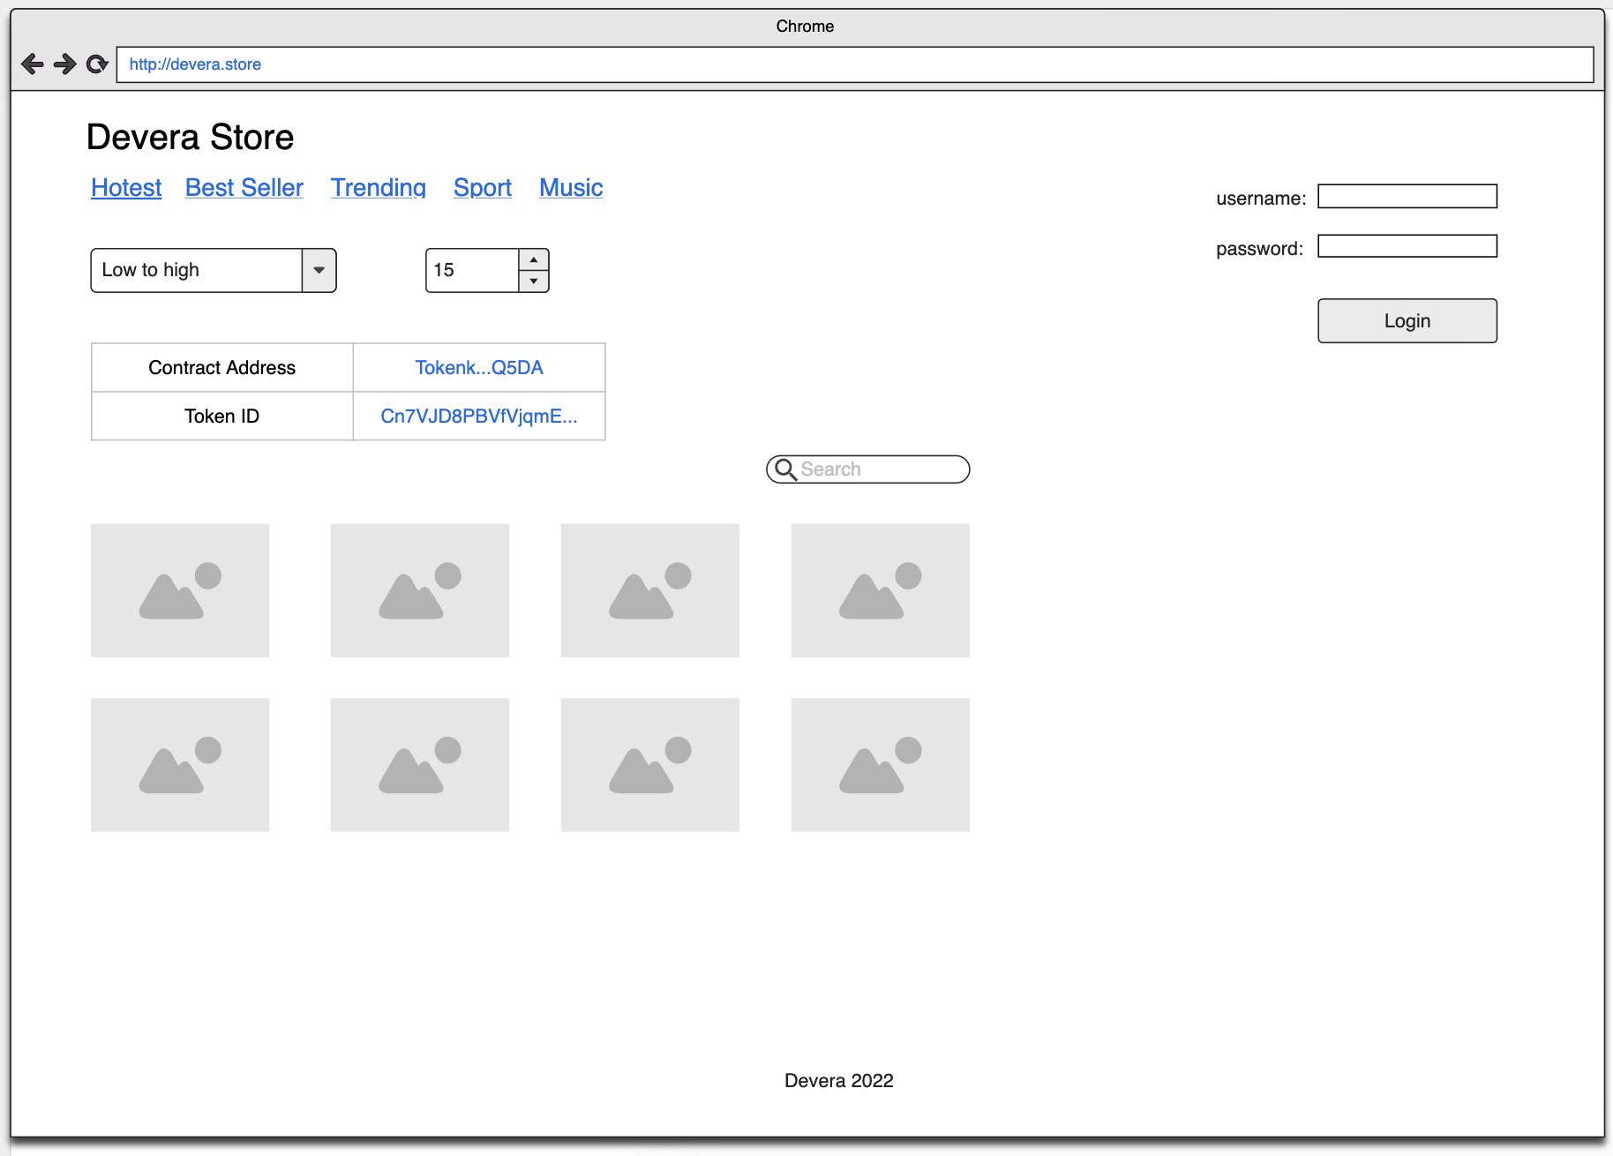

Slide 22
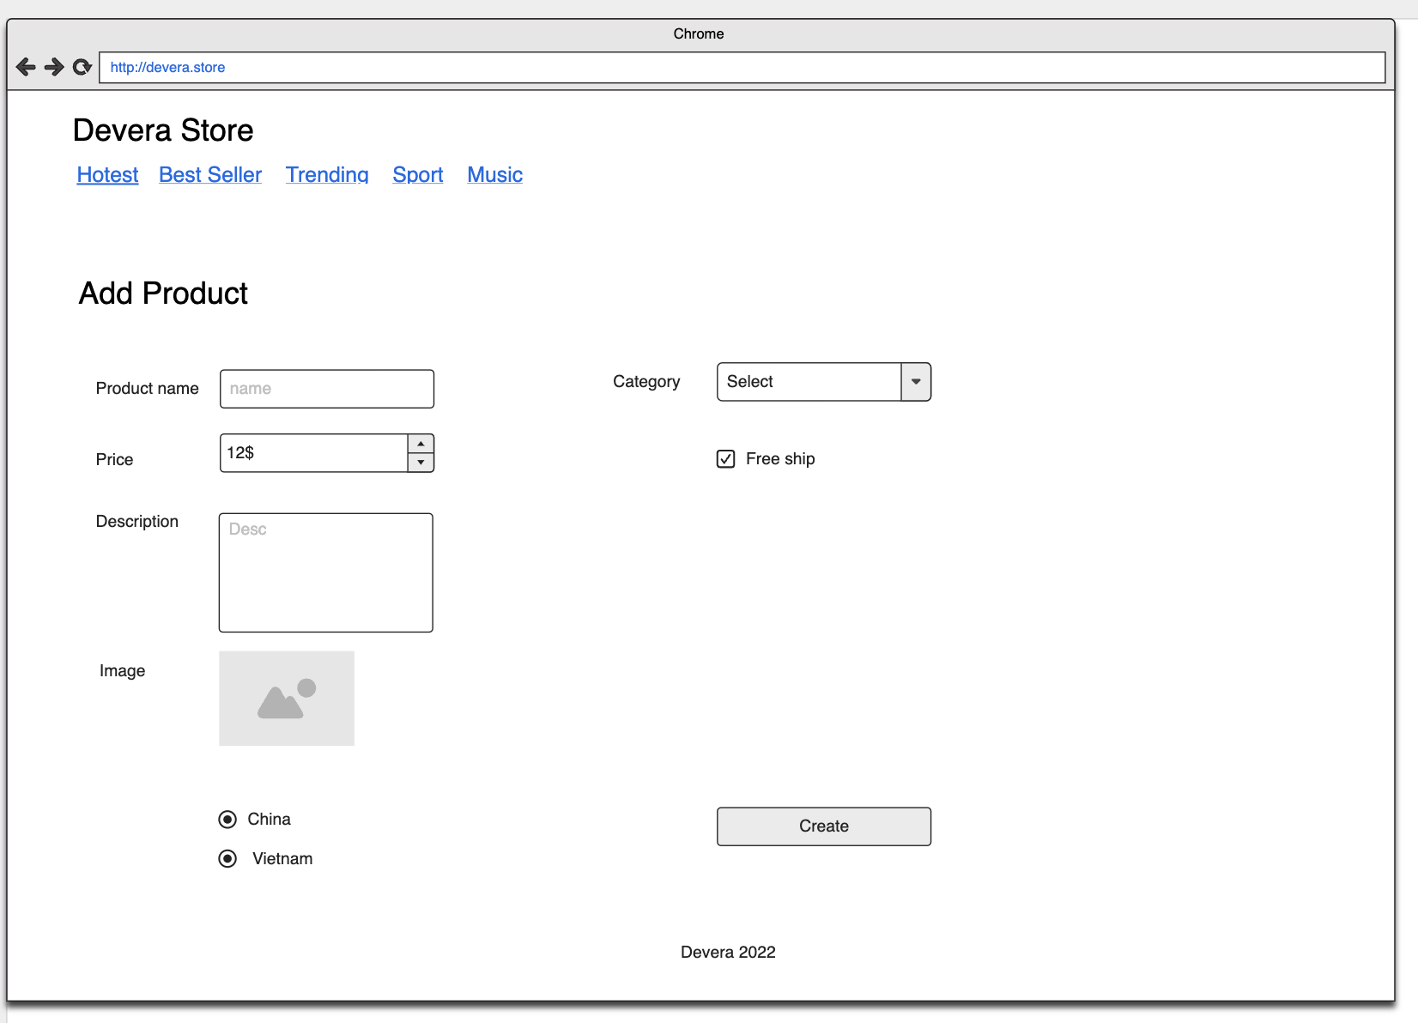

Slide 23
HTML DOM
DOM là tên gọi viết tắt của (Document Object Model )
HTML DOM giúp thao tác dữ liệu theo mô hình hướng đối tượng. Các phần tử bên trong 1 tài liệu có cấu trúc được định nghĩa thành các đối tượng, phương thức và thuộc tính để có thể truy xuất dễ dàng mà vẫn đảm bảo tính cấu trúc.

Slide 24
HTML DOM
Các Thuộc tính và Phương thức thường gặp
id: Định danh – là duy nhất cho mỗi phần tử nên thường được dùng để truy xuất DOM trực tiếp và nhanh chóng.
className: Tên lớp – Cũng dùng để truy xuất trực tiếp như id, nhưng 1 className có thể dùng cho nhiều phần tử.
tagName: Tên thẻ HTML.
innerHTML: Trả về mã HTML bên trong phần tử hiện tại. Đoạn mã HTML này là chuỗi kí tự chứa tất cả phần tử bên trong, bao gồm các node phần tử và node văn bản.
attributes: Tập các thuộc tính như id, name, class, href, title…
style: Tập các định dạng của phần tử hiện tại

Slide 25
HTML DOM
Phương thức:
getElementById(id): Tham chiếu đến 1 node duy nhất có thuộc tính id giống với id cần tìm.
getElementsByTagName(tagname): Tham chiếu đến tất cả các node có thuộc tính tagName giống với tên thẻ cần tìm
getElementsByName(name): Tham chiếu đến tất cả các node có thuộc tính name cần tìm.
getAttribute(attributeName): Lấy giá trị của thuộc tính.
setAttribute(attributeName, value): Sửa giá trị của thuộc tính.
appendChild(node): Thêm 1 node con vào node hiện tại.
removeChild(node): Xóa 1 node con khỏi node hiện tại.

Slide 26
HTML DOM
Truy xuất các phần tử trong mô hình DOM
document.getElementById()
document.getElementsByTagName()
document.getElementsByClass()

